Slide 1
Upotreba Galaxy platforme SRCA u obradi genomskih podataka
Predavač: doc. dr. sc. Vladimir Brajković
Sveučilište u Zagrebu Agronomski fakultet
Zavod za opće stočarstvo
Zagreb, 18.04.2024.

Slide 2


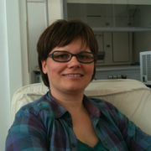
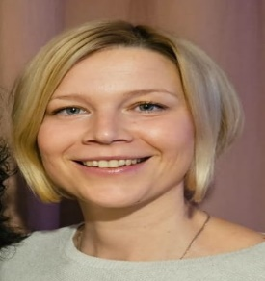
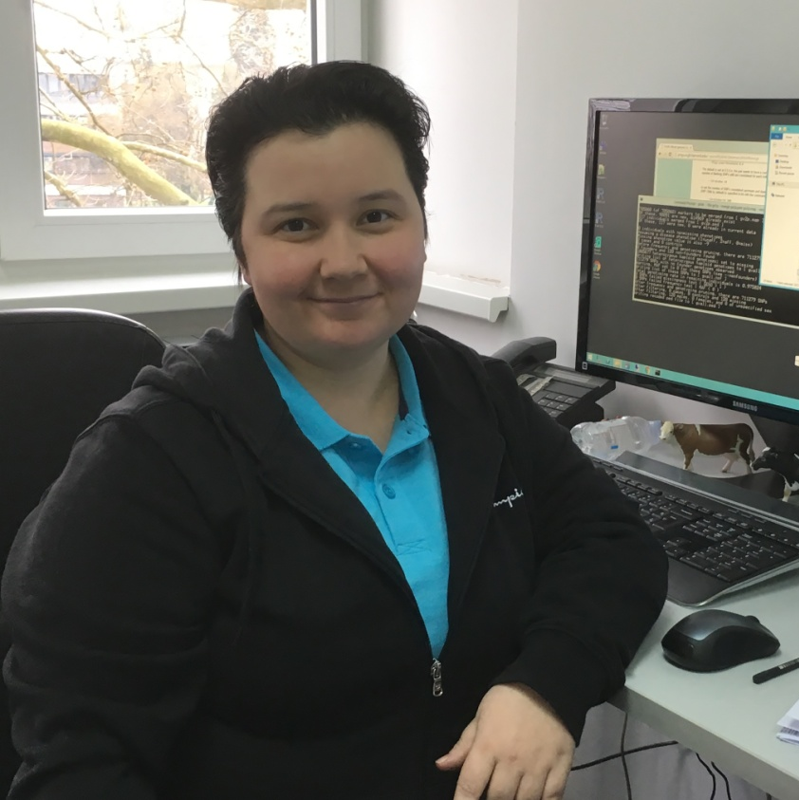

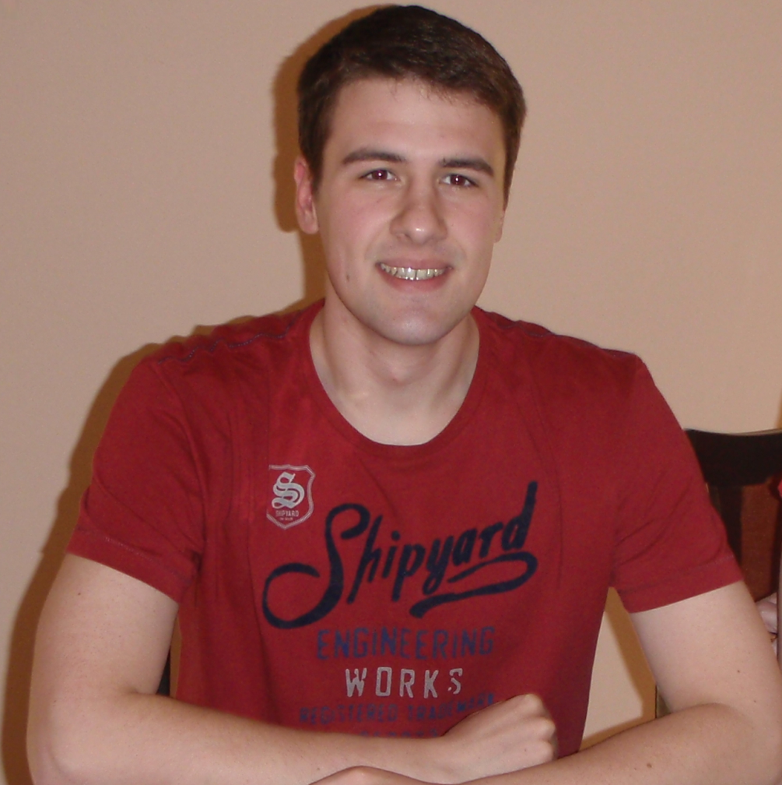
Animal Genetics Group
https://angen.agr.hr
Ino Čurik
Maja Ferenčaković
Vlatka Čubrić Čurik
Ivana Držaić
Dinko Novosel, Hrvatski veterinarski institute
Preston Miracle, University of Cambridge
Gregor Gorjanc i Ivan Pocrnić, The Roslin Institute
Strahil Ristov i Dalibor Hršak, Institut Ruđer Bošković
Boris Lukić i Nikola Raguž, FAZOS
Johann Sölkner, University of Vienna
Luboš Vostry, Czech University
Marija Špehar, Minstarstvo poljoprivrede
István Nagy, Kaposvár University
Mario Shihabi
Vladimir Brajković

Slide 3
Studiji
Diplomski studij Genetika i oplemenjivanje životinja
Biometrika
Konzervacijska genetika
Kvantitativna genetika
Molekularna genetika
Populacijska genetika
Varijabilnost Y kromosoma i mtDNA
Primjena bioinformtičkih alata u analizi genoma
Poslijediplomski doktorski studij Poljoprivredne znanosti
Populacijska i kvantitativna genetika u životinja
Analiza genomskih podataka
Laboratorij za konzervacijsku genetiku
Laboratorij za arheogenetiku

Slide 4

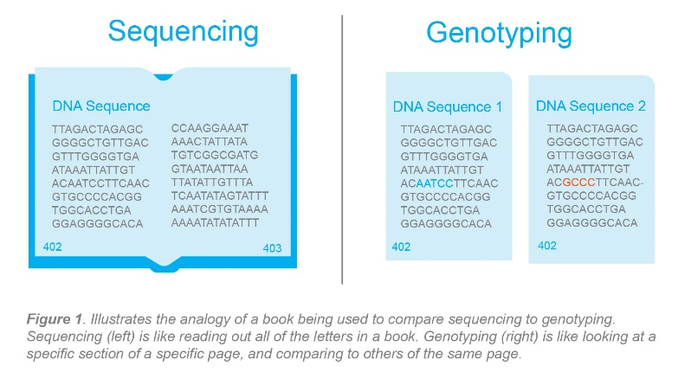
Zašto koristimo usluge naprednog računanja?
Neizostavan alat u genomici – veliki podaci – potreba za jačim računalnim kapacitetima
Korištenje jačih računalnih kapaciteta – potencijalna prednost!
Bolja znanstvena istraživanja – publikacije u elitnim časopisima
Edukacija studenata na razini diplomskog i poslijediplomskog studija
BovineHD 800K ~27MB/jedinka
Genom 30x (3*10⁹ bp) ~50GB/jedinka

Slide 5
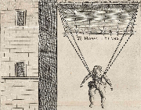


Aktivni projekti
2023-2027, PhenoGeno “Odgovor na inovacije u fenomici i genomici u oplemenjivanju mliječnih goveda“ HRZZ, IP-2022-10-6914, Ino Čurik
2023-2027, Gabridge “Premošćivanje disciplinarnog jaza: integracija animalne genetike i arheologije u Hrvatskoj“ HRZZ IP-2022-10-8926, Vlatka Čubrić Čurik
sekvence genoma, mitogenoma,
arheosekvence
Galaxy platforma SRCA
BEAST / Padobran
Ostali programi / Padobran
2018-2022, Anagrams, HRZZ IP-2018-01-8708
2014-2018, Mitotauromics, HRZZ IP-11-2013-9070
HDSNP chip podaci
Structure
genom, mitogenom
BEAST, FastQC, BWA, Samtools, GATK

Slide 6
Zašto koristimo Galaxy plaformu SRCA?
 | Galaxy Srce | Galaxy EU
Pohrana: | “nema ograničenja ☺” | 250 GB
Definiranje CPU i RAM: | omogućeno | /
Podrška za instalciju tool-ova | computing@srce.hr | /
obrada i analiza NGS sekvenci mitogenoma i genoma domaćih i divljih vrsta životinja te arheo uzoraka
brzi prijenos podataka sa Padobran i spremišta Štampar u Galaxy platformu SRCA
brzo i pregledno (GUI) stvaranje te povezivanje radnih tokova za obradu sekvence uz definiranje
parametara resursa podnesenih poslova
dobar alat za upoznavanje studenata s bioinformatičkim analizama prije instalacije Ubuntu (WSL),
linije koda (CLI), instalacije Conde, povezivanja s Padobranom

Slide 7
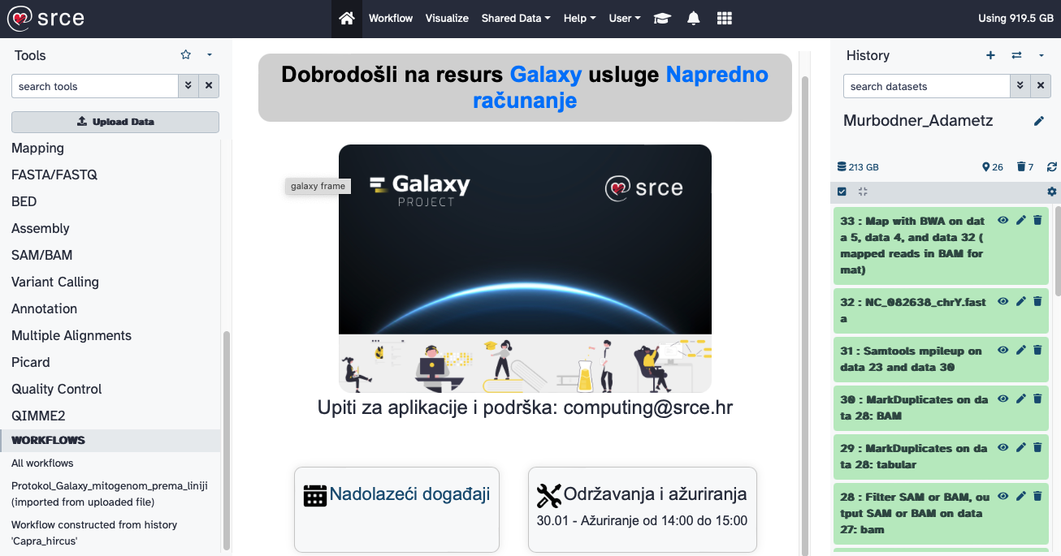
Galaxy plaforma SRCA
https://galaxy.srce.hr

Slide 8
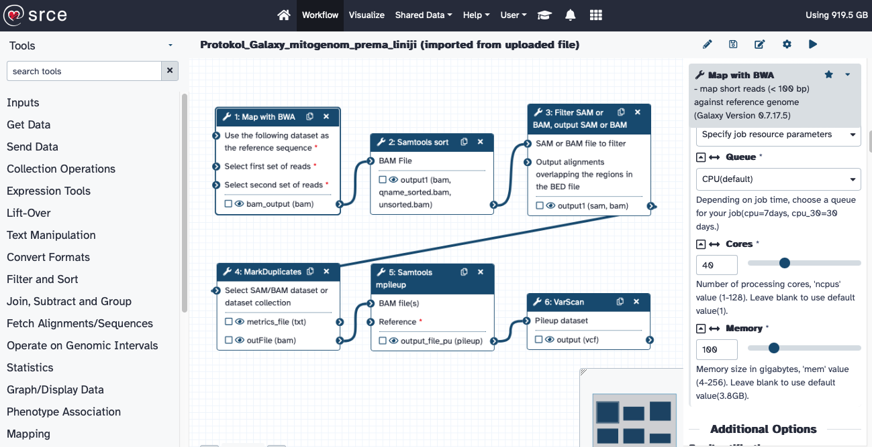
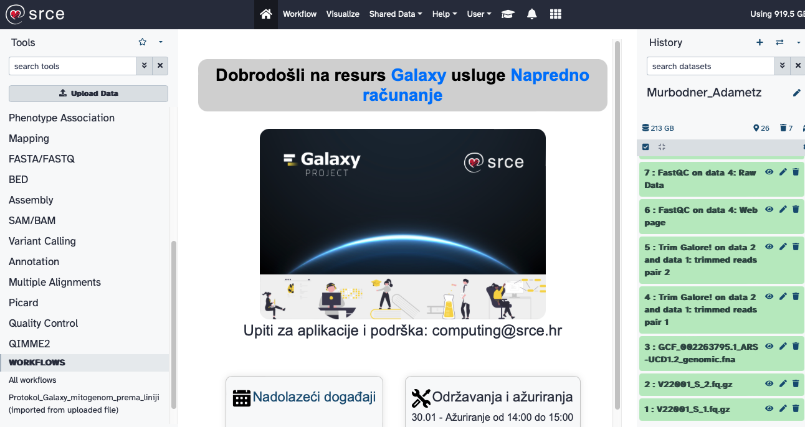
Galaxy plaforma SRCA – workflow i definiranje resursa

Slide 9



1. Analiza sekvenci: Galaxy platforma SRCA i Padobran
Genom & rWGS mitogenoma – modernih i aDNA uzoraka domaćih i divljih životinja
~ 20 do 60 GB
FastQC
< 10 MB
BWA
~ 81 GB
VDC „Štampar“ pohrana podataka
+
+
Samtools
~ 250 MB
Padobran
Supek
VCF
< 10 MB
GATK
< 10 MB
BBmap
< 10 MB
Po genomu/sekvenci ~ 200 – 300 GB

Slide 10
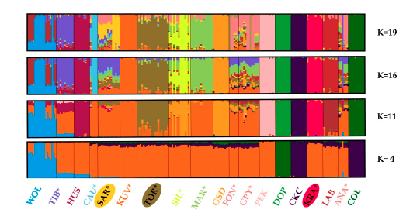
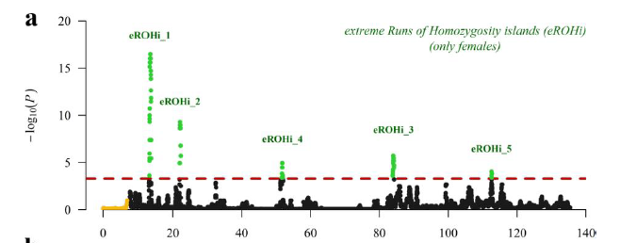
2. Populacijska genomika domaćih životinja - Padobran
STRUCTURE 2.3.4, ADMIXTURE & fineSTRUCTURE
Identification of selection signals

Slide 11

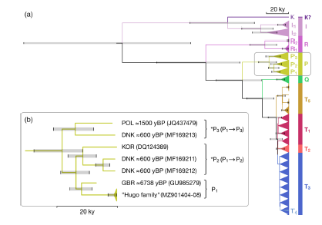
3. Filogenetske analize - Padobran
Beauti
Beast
Tracer
TreeAnotator
FigTree
Osobno računalo (CPU) vs Supek (GPU)
Analiza: 22 h 2 h

Slide 12
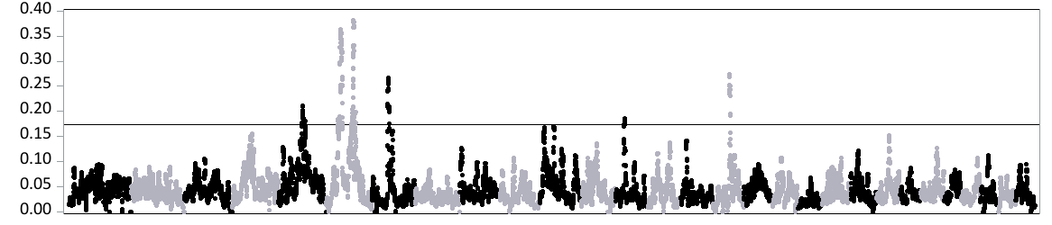
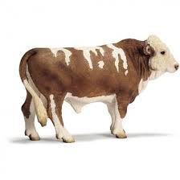
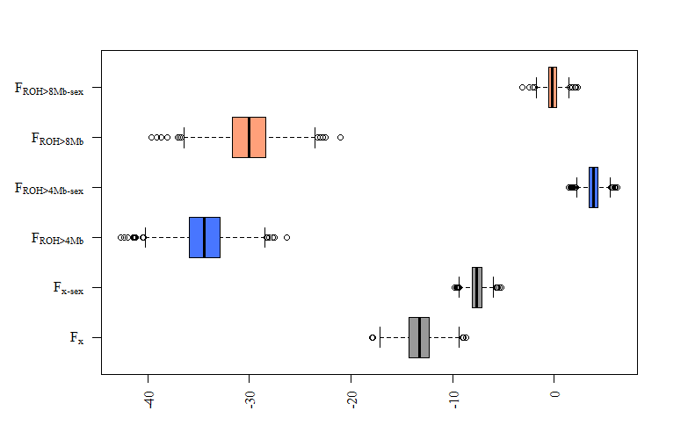
4. Kvantitativna genetika/genomike i statistička analiza - Padobran
ROH-based GWAS mapping of inbreeding depression
Bayes analiza: gibbs2f90 software Gibbs sampling chains:
- 2 lanca svaki s 250,000 iteracija,
- 50,000 iteracija (burn-in period)
- svaka 150 iteracija (tinning)

Slide 13

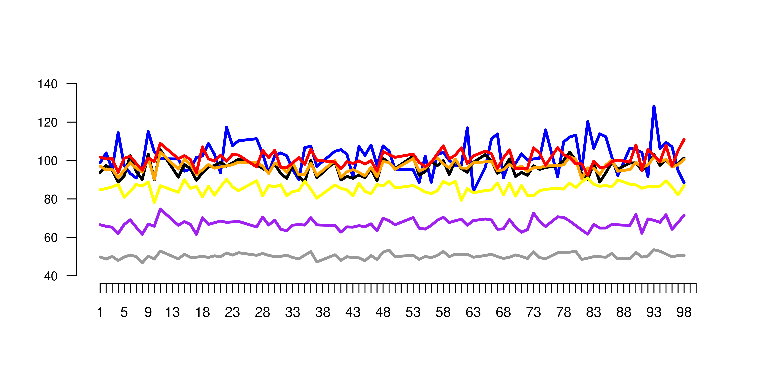
5. Računalne simulacije (AlphaSimR) – Padobran?
Simulacije od 26 generacija / 100 replikacija
Jedinke / generacija: 250
#Bikova: 30
#Krava: 125
#Kromosoma: 31
Cijeli genom 682,000 SNPs / jedinki
SNP array: 2100 SNPs / kromosomu: ukupno # 65,100 SNPs / jedinki
Ne_{IBD} ≈ Ne_{GONE} ≈ Ne_{ROH5-10Mb} ≈ Ne_{FxG2009}
Ne_{SEX}

Slide 14
Trenutno korištenje:
Mario Shihabi | Padobran | R-skripta – paralelizirana skripta za izračun koeficijenta srodstva
Ivana Držaić | Padobran | Structure
Dinko Novosel | Supek | BEAST
Maja Fernčaković | Padobran | U pripremi BLUPF90
Vladimir Brajković | Padobran, Galaxy platforma, Supek, Štampar repozitorij | BEAST, analiza genoma i mitogenoma
Studentica Mirta Vulje | Padobran, Galaxy platforma | BEAST, analiza genoma i mitogenome – diplomski rad
Studenti: Lucija Matijević, Hedviga Pražić, Iva Šefček, Zvonimir Mijadžiković, Bartol Smutni | Padobran, Galaxy platforma | analiza genoma i mitogenome – stručni projekt

Slide 15
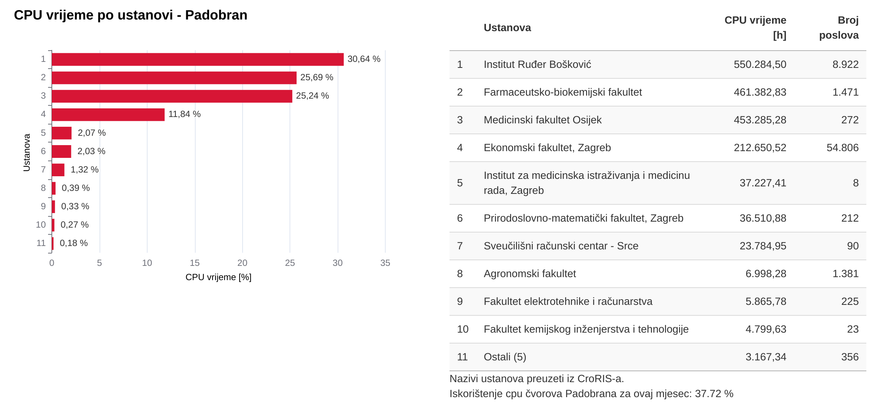
Iskorištenje računskog vremena – ožujak 2024

Slide 16

Zahvala
Emiru Imamagiću, Jurici Špoljaru, Marku Hrženjaku, Marku Kvakiću, Kristijanu Mrklju, Ivanu Mitroviću, Maji Arnaut i ostalim djelatnicima SRCA
Srce Café: Srijeda s naprednim računanjem
2023-2027, PhenoGeno “Responding to innovations in phenomics and genomics in dairy cattle breeding“ HRZZ, IP-2022-10-6914
2023-2027, Gabridge “ Bridging the Disciplinary Gap: Integrating Animal Genetics and Archaeology in Croatia“ HRZZ IP-2022-10-8926

